Slide 1
ỦY BAN NHÂN DÂN QUẬN LONG BIÊN
TRƯỜNG MẦM NON HOA MỘC LAN
LĨNH VỰC: PHÁT TRIỂN NHẬN THỨC
HOẠT ĐỘNG : KHÁM PHÁ XÃ HỘI
Đề tài: Ngôi nhà thân yêu của bé
Lứa tuổi: 5 - 6 tuổi

Slide 2
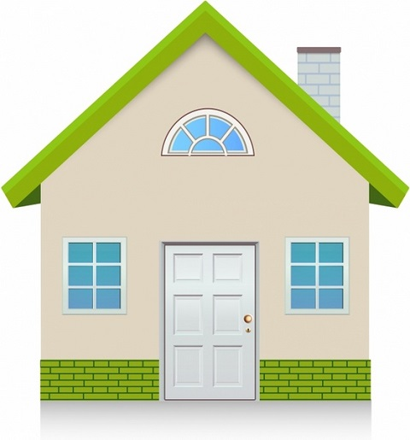
Câu đố
Cái gì để tránh nắng mưa
Đêm được an giấc, xưa nay vẫn cần?
Là cái gì?

Slide 3
Địa chỉ nhà con là gì?

Slide 4
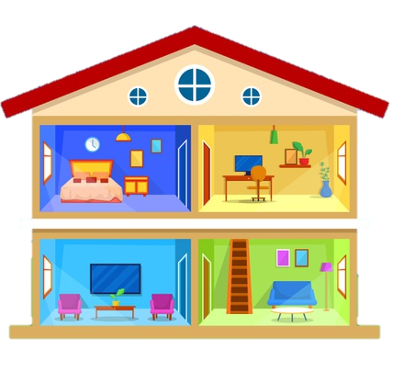
Trong nhà con có những phòng nào?

Slide 5
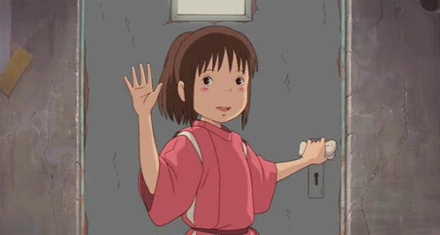
Chào các bạn! Mình tên là Mai. Mời các bạn đến thăm ngôi nhà thân yêu của mình nhé!

Slide 6
Số nhà
10

Slide 7
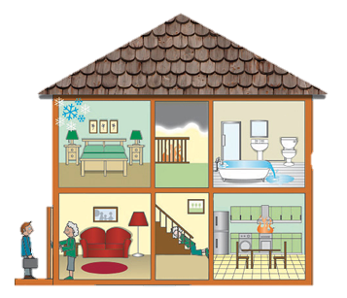

Slide 8
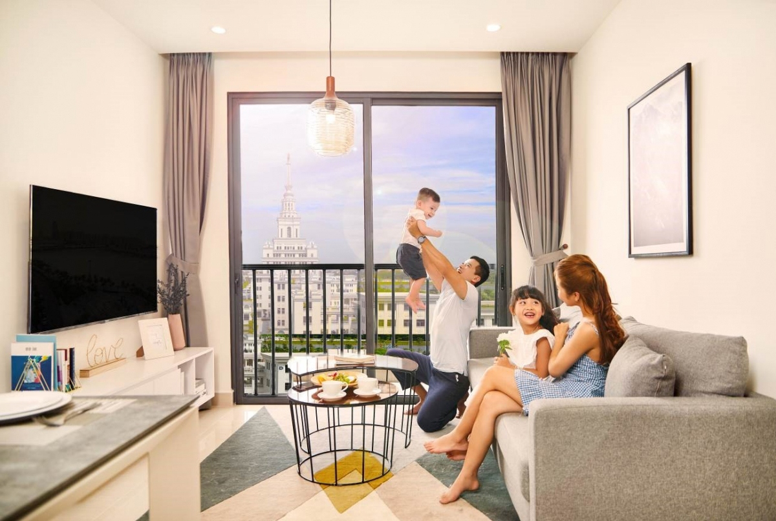
Mỗi phòng lại có những công dụng khác nhau như phòng khách thường là phòng sinh hoạt chung của cả gia đình, là nơi tiếp đón khách đến chơi nhà.

Slide 9
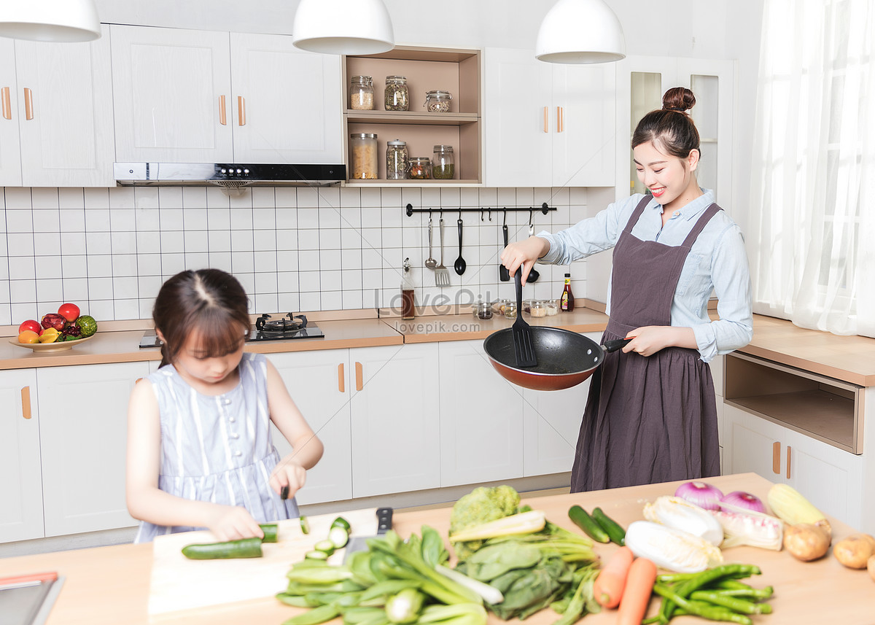
Phòng bếp là nơi mẹ hay sử dụng nhiều nhất vì đây là phòng để nấu ra những món ăn ngon cho chúng ta này

Slide 10
Phòng vệ sinh là nơi để chúng ta vệ sinh cá nhân cho sạch sẽ thì sẽ phòng trách được các dịch bệnh theo mùa đấy

Slide 11
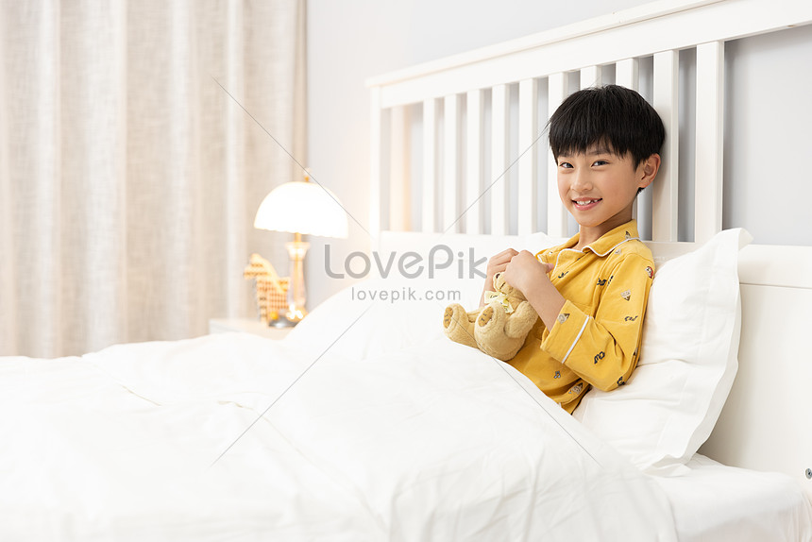
Còn phòng ngủ là phòng dành để chúng ta nghỉ ngơi để lấy lại sức lực tiếp tục vui chơi học tập và làm việc đấy.
Vì vậy các con cũng phải ngủ đủ giấc để có sức khỏe tốt nhé.

Slide 12
Theo các con, đồ dùng ở mỗi phòng sẽ giống hay khác nhau?

Slide 14
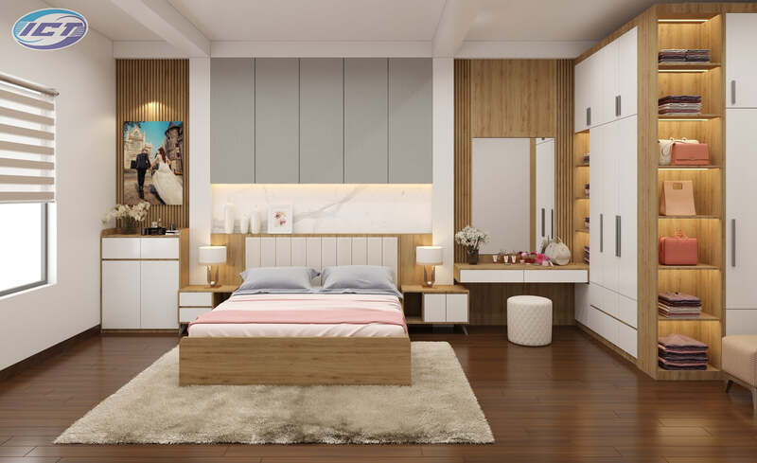

Slide 15
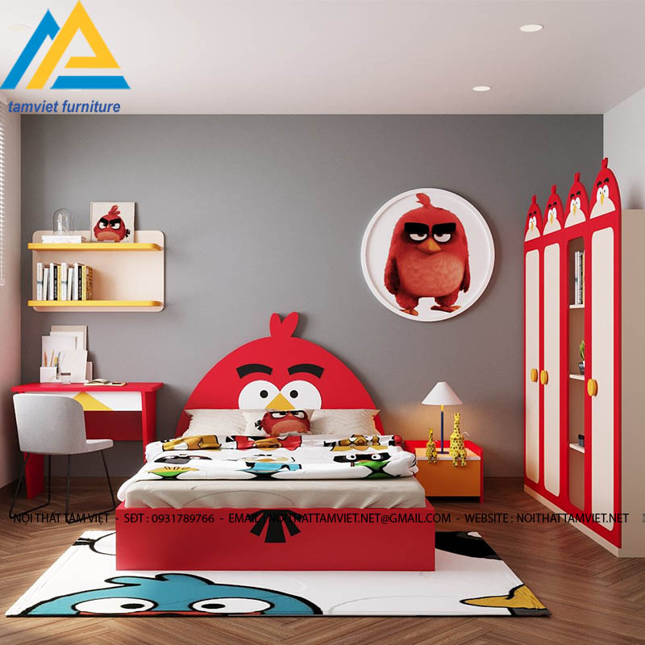

Slide 16
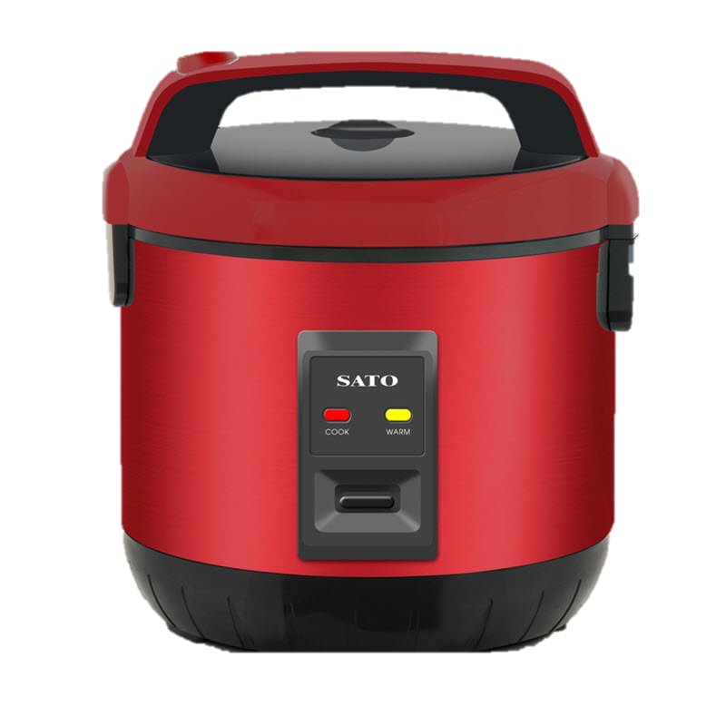
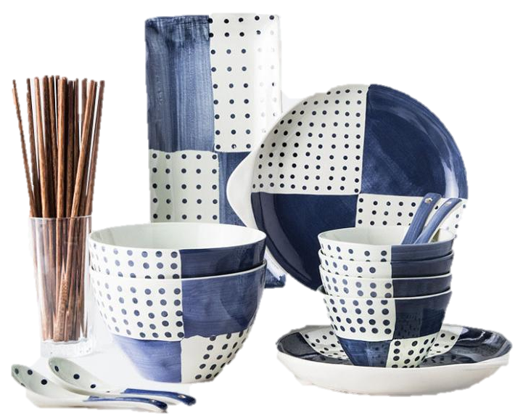
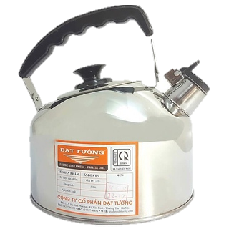

Slide 17
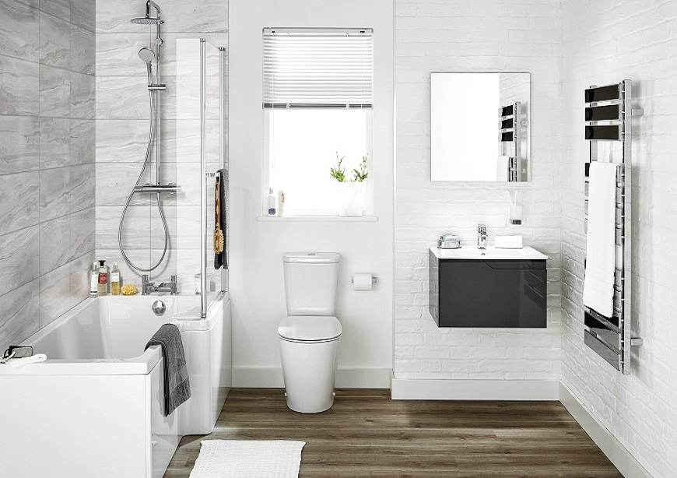

Slide 18
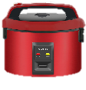
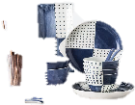
So sánh: các phòng trong nhà
- Giống nhau: về chức năng đều là nơi phục vụ cho sức khỏe của con người
- Khác nhau: đồ dùng trong mỗi phòng lại có đặc trưng riêng cho công dụng của phòng đó.

Slide 19
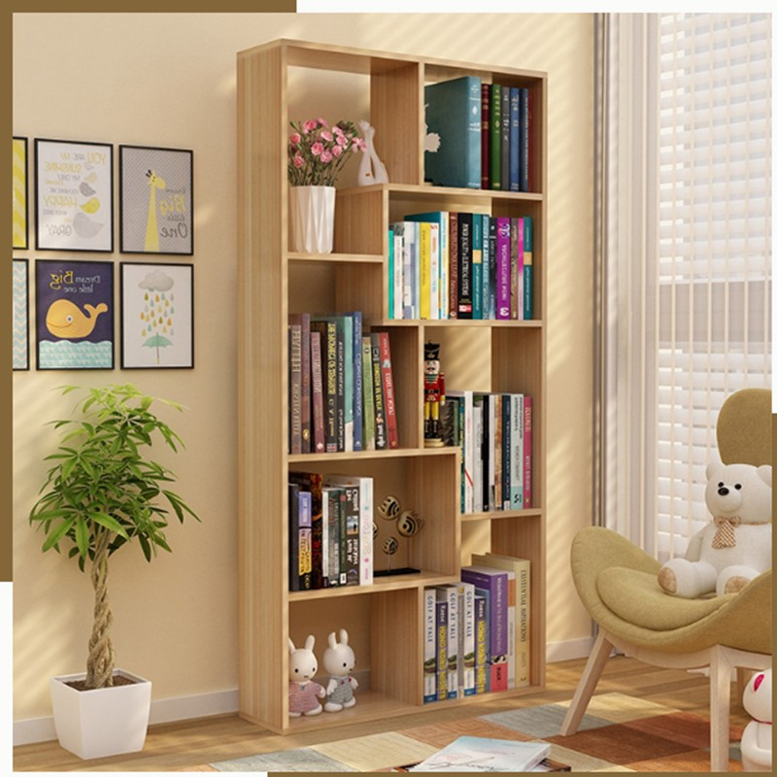
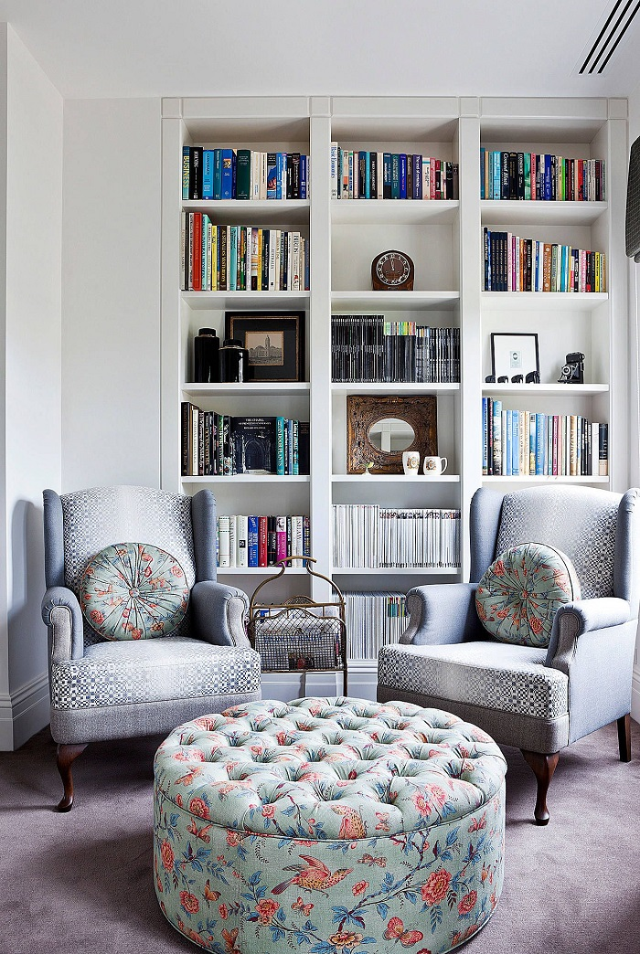
Phòng đọc sách

Slide 20
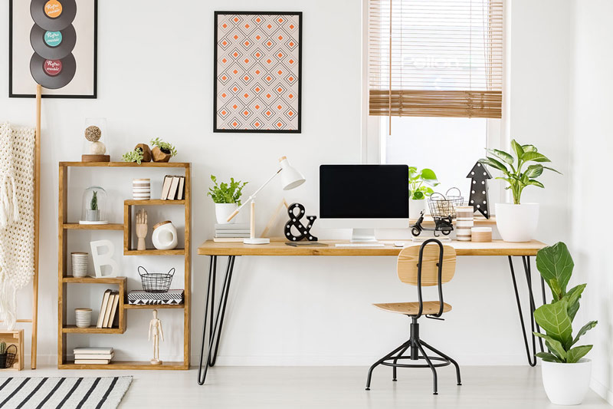
Phòng làm việc

Slide 21
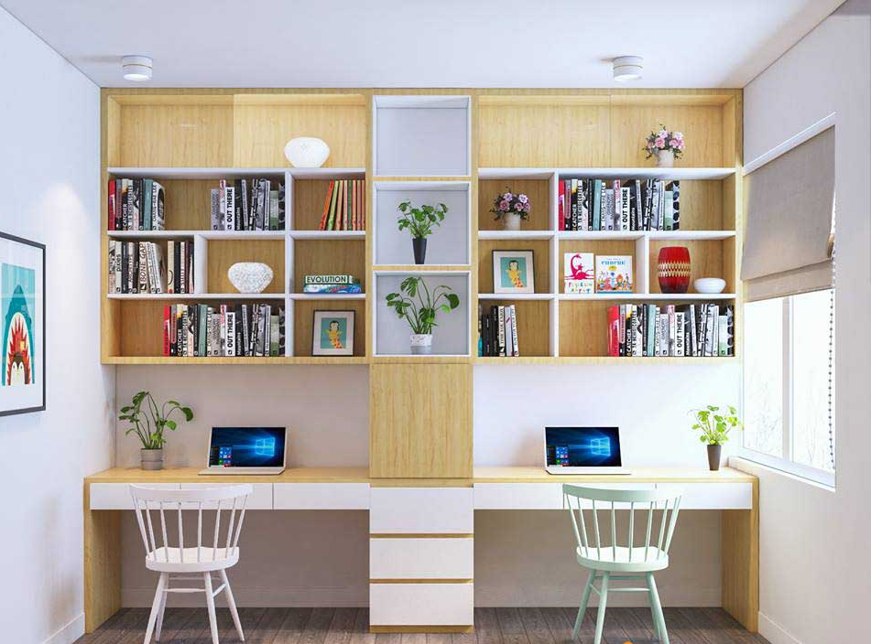
Phòng học

Slide 22
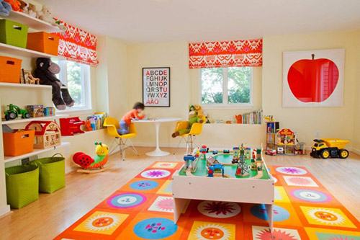
Phòng vui chơi

Slide 23
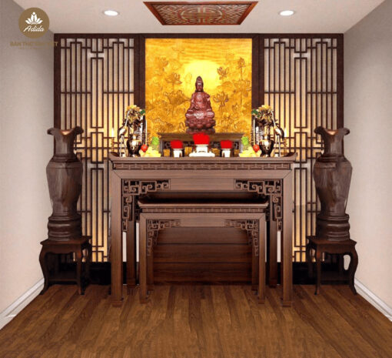
Phòng thờ

Slide 24
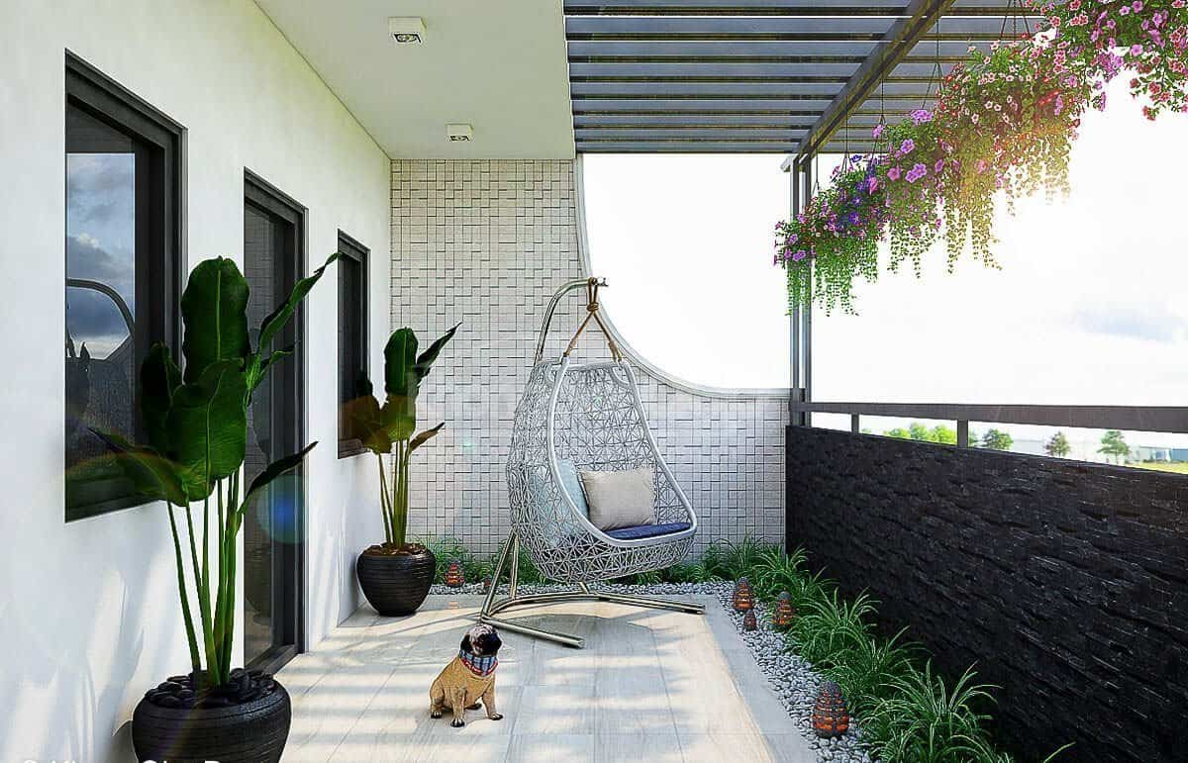
Ban công
Giáo dục

Slide 25
Trò chơi 1: Đội nào nhanh?
Cách chơi: Chia trẻ thành 3 nhóm chơi, thi chọn nhanh 1 trong 2 tranh đồ dùng trên màn hình thuộc các phòng cho đúng. Đội trưởng cầm dụng cụ phát tín hiệu trả lời. Trên màn hình xuất hiện 2 tranh đồ dùng, sau 5s suy nghĩ, cô có hiệu lệnh “123” đội trưởng sẽ phát tín hiệu để dành quyền lên bảng chọn đáp án.
Luật chơi: Trẻ phát tín hiệu để giành quyền trả lời. Đội trả lời và chọn hình ảnh đúng sẽ được thưởng một bông hoa. Đội trả lời sai, đội bạn được phát tín hiệu giành quyền trả lời. Kết thúc TC đội nào được nhiều hoa hơn là đội thắng.

Slide 26
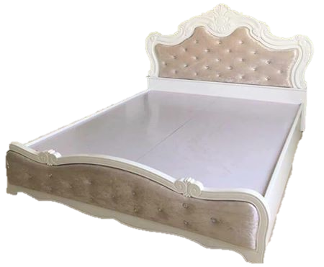
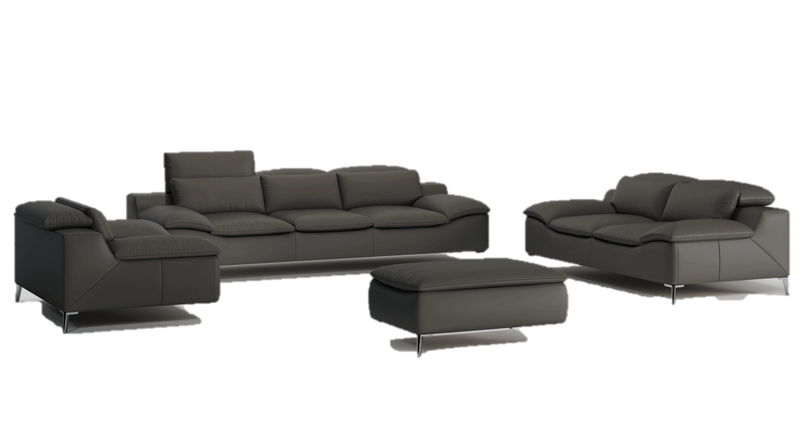

Slide 27
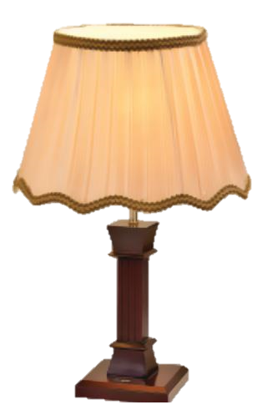
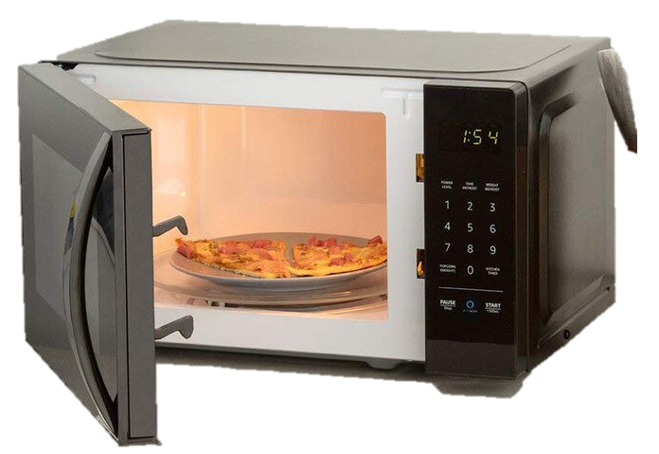

Slide 28
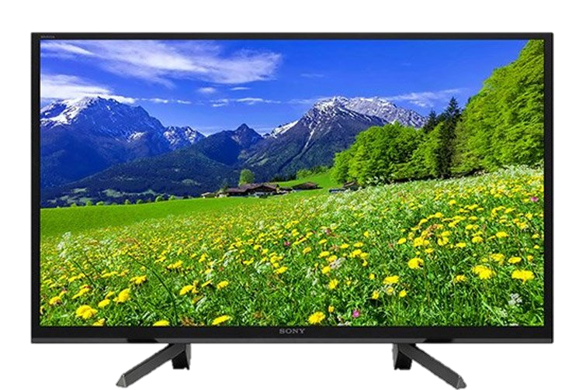
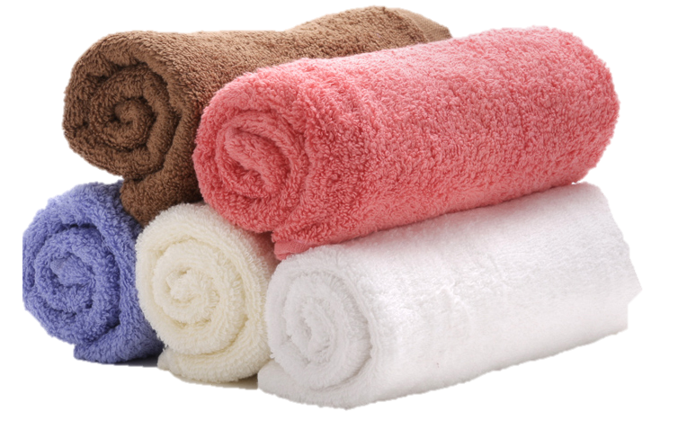

Slide 29
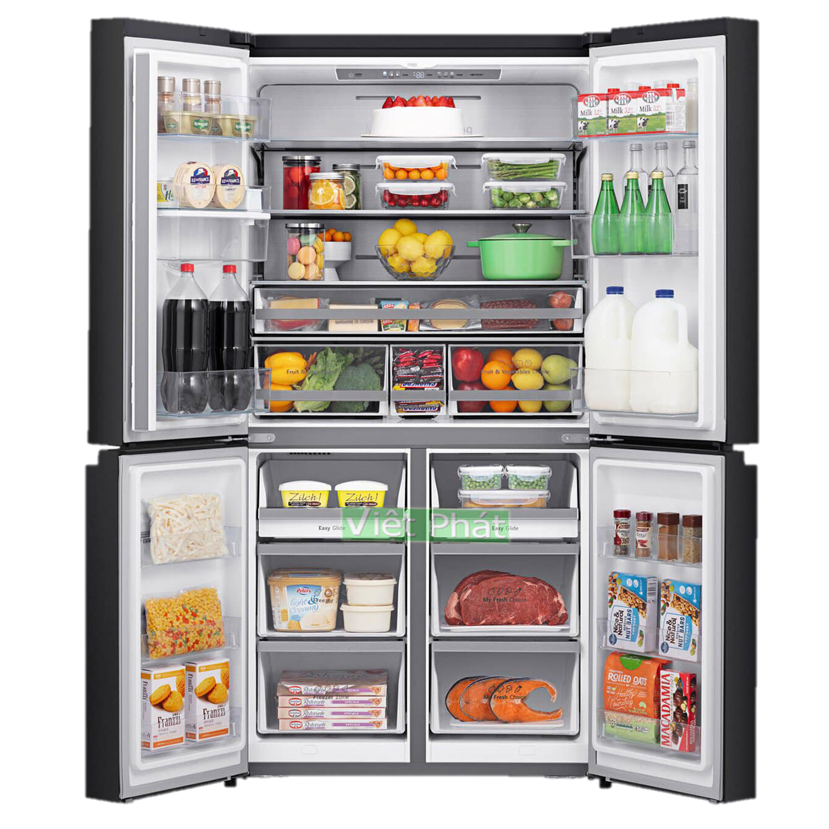
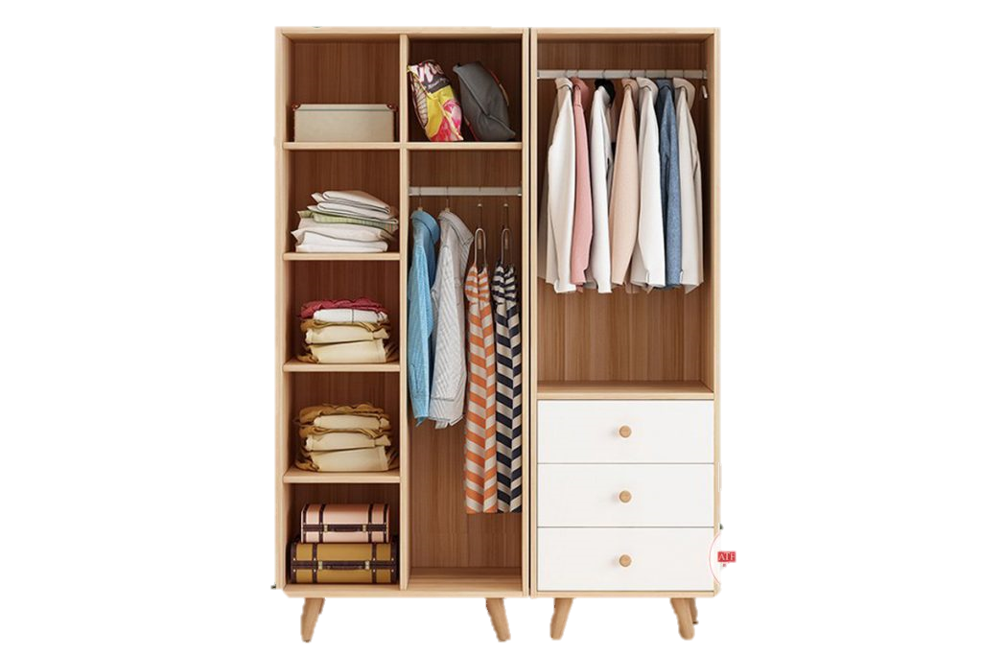

Slide 30
Trò chơi 2: Bạn ơi, tôi ở đâu?
- Cách chơi: Chia trẻ làm 2 đội chơi theo hình thức thi đua tiếp sức. Trên bàn có các mô hình về các đồ dùng của các phòng trong gia đình. Nhiệm vụ của 2 đội chơi là lần lượt từng bạn lên chọn và đặt các đồ dùng đó đúng vào phòng khách, phòng ngủ, phòng bếp.
- Luật chơi: Lần lượt từng trẻ lên chọn đồ dùng để vào đúng phòng. Thời gian chơi là một bản nhạc. Kết thúc bản nhạc, đội nào chọn được đúng và nhiều hình ảnh nhất sẽ là đội thắng.

Slide 31
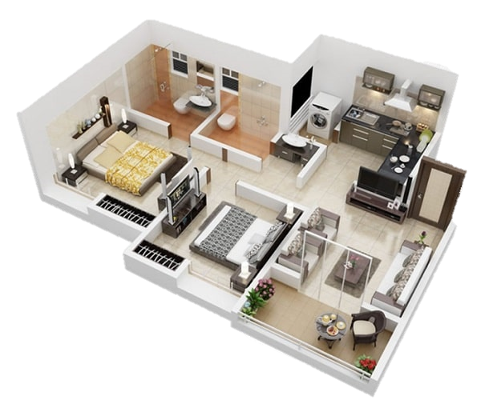

Slide 32
